Slide 1
Оптимизация деятельности классного руководителя путем создания электронной базы данных об обучающихся при поступлении
Областное государственное автономное профессиональное образовательное учреждение
«Шебекинский техникум промышленности и транспорта»

Slide 2

Команда проекта
Областное государственное автономное профессиональное образовательное учреждение
«Шебекинский техникум промышленности и транспорта»
№ п/п | ФИО | Должность и основное место работы | Выполняемые в проекте работы
1. | Вишневская Яна Юрьевна | Директор Областного государственного автономного профессионального образовательного учреждения «Шебекинский техникум промышленности и транспорт» | Куратор проекта (заказчик)
2 | Долгодуш Галина Викторовна | Преподаватель ОГАПОУ «ШТПТ» | Руководитель проекта
3 | Колесникова Валентина Ивановна | Преподаватель ОГАПОУ «ШТПТ» | Администратор проекта
4 | Тарасова Наталья Леонидовна | Преподаватель ОГАПОУ «ШТПТ» | Оператор мониторинга проекта
5 | Братчин Виталий Викторович | Преподаватель ОГАПОУ «ШТПТ» | Член рабочей группы
6 | Павлов Артем Викторович | Преподаватель ОГАПОУ «ШТПТ» | Член рабочей группы
7 | Слободчиков Александр Александрович | Мастер производственного обучения ОГАПОУ «ШТПТ» | Член рабочей группы
8 | Тулина Анна Владимировна | Преподаватель ОГАПОУ «ШТПТ» | Член рабочей группы
9 | Яковлева Ирина Владимировна | Преподаватель ОГАПОУ «ШТПТ» | Член рабочей группы

Slide 3

Шаг 1.
Составление паспорта проекта
Областное государственное автономное профессиональное образовательное учреждение
«Шебекинский техникум промышленности и транспорта»

Slide 4
Областное государственное автономное профессиональное образовательное учреждение
«Шебекинский техникум промышленности и транспорта»
Карточка проекта
Общие данные: Заказчик: Вишневская Я.Ю. директор ОГАПОУ «ШТПТ» Процесс: Оптимизация деятельности классного руководителя путем обмена информацией между участниками образовательного процесса. Границы процесса: от момента подачи документов в приемную комиссию техникума до окончания первого курса. Руководитель проекта: Долгодуш Г. В. преподаватель ОГАПОУ «ШТПТ» Команда проекта: Братчин В.В., Колесникова В.И., Павлов А.В., Слободчиков А.А., Тулина А.В., Тарасова Н.Л., Яковлева И.В. | Обоснование выбора: 1. Наличие классных руководителей, неудовлетворённых процессом сбора информацией на вновь прибывших студентов(___65__%). 2. Дублирование действий классным руководителем, социальным педагогом, учебной частью, воспитательной службой. 3. Отсутствие полной достоверной информации об обучающихся. 4.Временные потери при предоставлении информации классными руководителями по структурным звеньям.
Цели проекта: Сокращение времени протекания процесса на 65 % Плановый эффект: Сокращение временных потерь при передаче информации по структурным звеньям. Повышение удовлетворённости участников образовательного процесса системой взаимодействия. Создание единой платформы для обмена информацией меджду участниками образовательного процесса. | Сроки реализации мероприятий проекта: Старт проекта: 01.06.2020. Анализ текущей ситуации: разработка текущей карты процесса: 03.02.2020 -07.02.2020 поиск и выявление проблем: 10.02.2020-21.03.2020 разработка идеальной карты процесса: 01.04.2020-10.04.2020 разработка целевой карты процесса: 13.04.2020-17.04.2020 разработка плана мероприятий: 03.02.2020 3. Защита карточки проекта:20.06.2020 4. Внедрение улучшений. Проверка и корректировка удовлетворенности: 01.09.2020-30.09.2020 Закрытие проекта:01.10.2020
Наименование цели | Текущий показатель | Целевой показатель
Сокращение времени протекания процесса (Оптимизация деятельности классного руководителя путем обмена информацией между участниками образовательного процесса) (час.). | 6,8 | 2,4
Рост удовлетворенности участников процесса (%). | 25 | 68
Создание единой электронной базы для внесения банныхобобучающихся. | отсутствуют | разработан

Slide 5
Шаг 2.
Проведение замеров времени по процессу
Областное государственное автономное профессиональное образовательное учреждение
«Шебекинский техникум промышленности и транспорта»

Slide 6
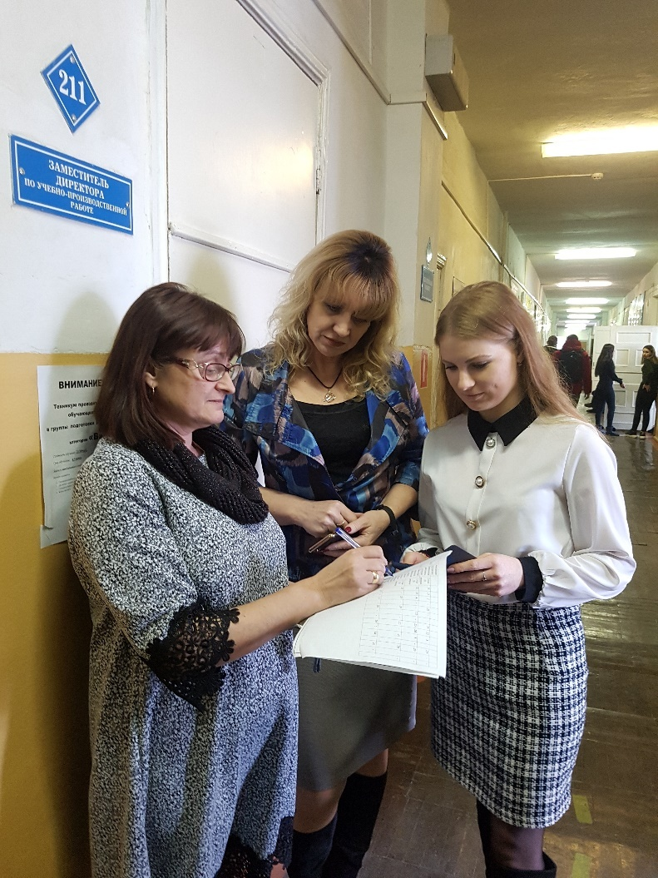
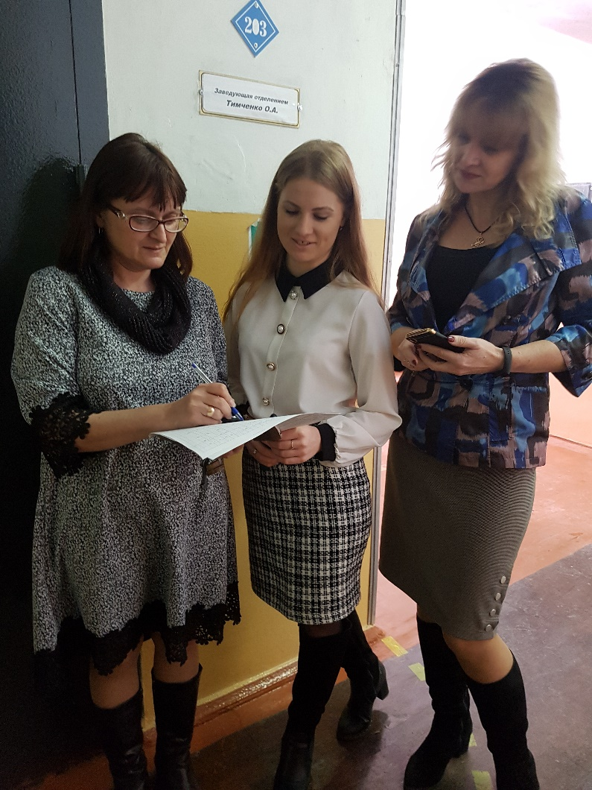
Проведение замеров времени по процессу
Областное государственное автономное профессиональное образовательное учреждение
«Шебекинский техникум промышленности и транспорта»

Slide 7
Шаг 3.
Построение карты текущего состояния процесса «Как есть» от входа до выхода с выявлением проблем, влияющих на длительность
Областное государственное автономное профессиональное образовательное учреждение
«Шебекинский техникум промышленности и транспорта»

Slide 8
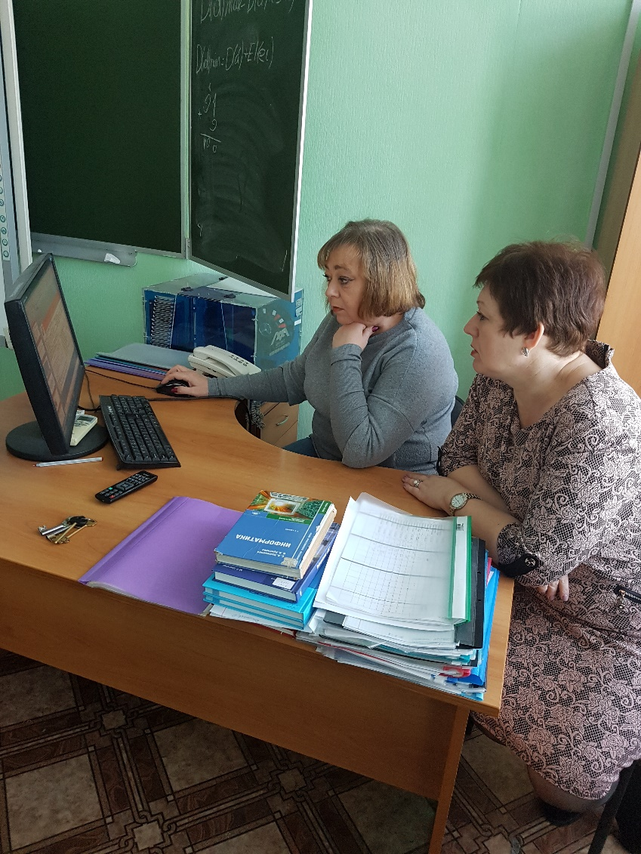
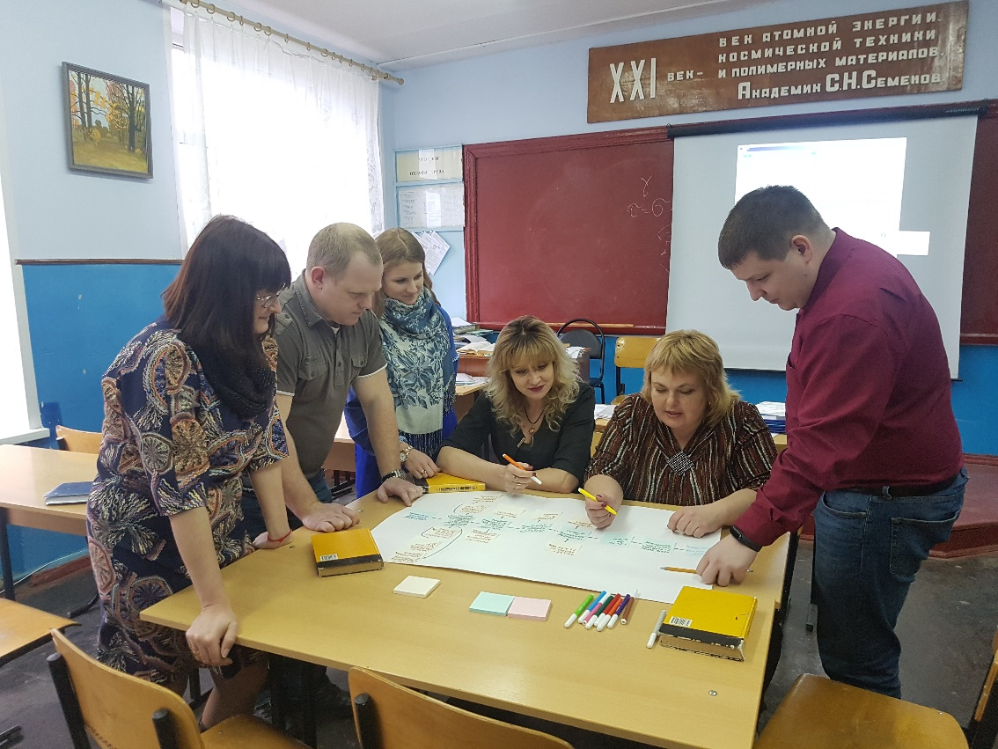
Карта текущего состояния процесса
ООбластное государственное автономное профессиональное образовательное учреждение
«Шебекинский техникум промышленности и транспорта»

Slide 9
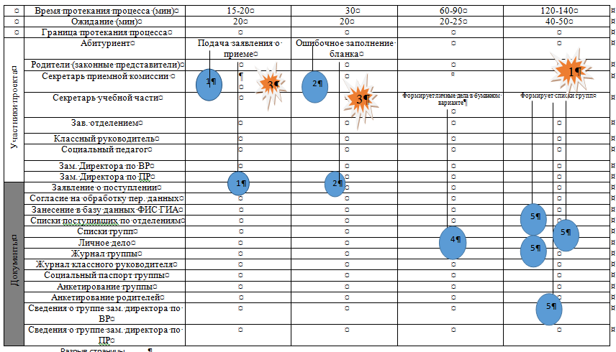
Карта текущего состояния процесса (начало)
Областное государственное автономное профессиональное образовательное учреждение
«Шебекинский техникум промышленности и транспорта»

Slide 10
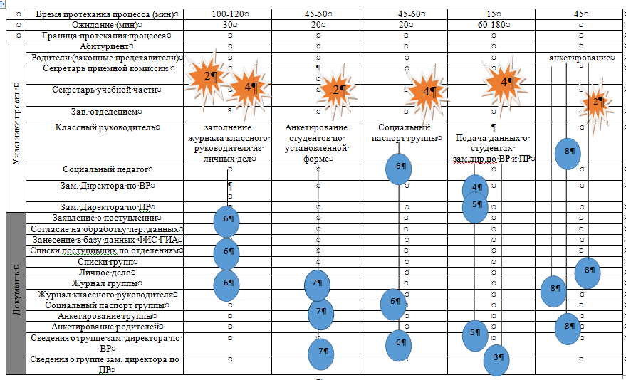
Карта текущего состояния процесса (окончание)
Областное государственное автономное профессиональное образовательное учреждение
«Шебекинский техникум промышленности и транспорта»

Slide 11
Выявленные проблемы:
Областное государственное автономное профессиональное образовательное учреждение
«Шебекинский техникум промышленности и транспорта»
Временные потери при передаче информации по структурным звеньям структурными подразделениями.
Неудовлетворенность системой взаимодействия между участниками образовательного процесса.
Отсутствие полной достоверной информации об обучающихся.
Временные потери при предоставлении информации классными руководителями по структурным звеньям.

Slide 12
Шаг 4.
Построение пирамиды проблем
Областное государственное автономное профессиональное образовательное учреждение
«Белгородский механико-технологический колледж»

Slide 13
Пирамида проблем
Областное государственное автономное профессиональное образовательное учреждение
«Шебекинский техникум промышленности и транспорта»
Федеральный уровень - 0
Уровень ОУ - 4
Региональный уровень - 0

Slide 14
Построение диаграммы Парето
Областное государственное автономное профессиональное образовательное учреждение
«Шебекинский техникум промышленности и транспорта»
мин.
%

Slide 15
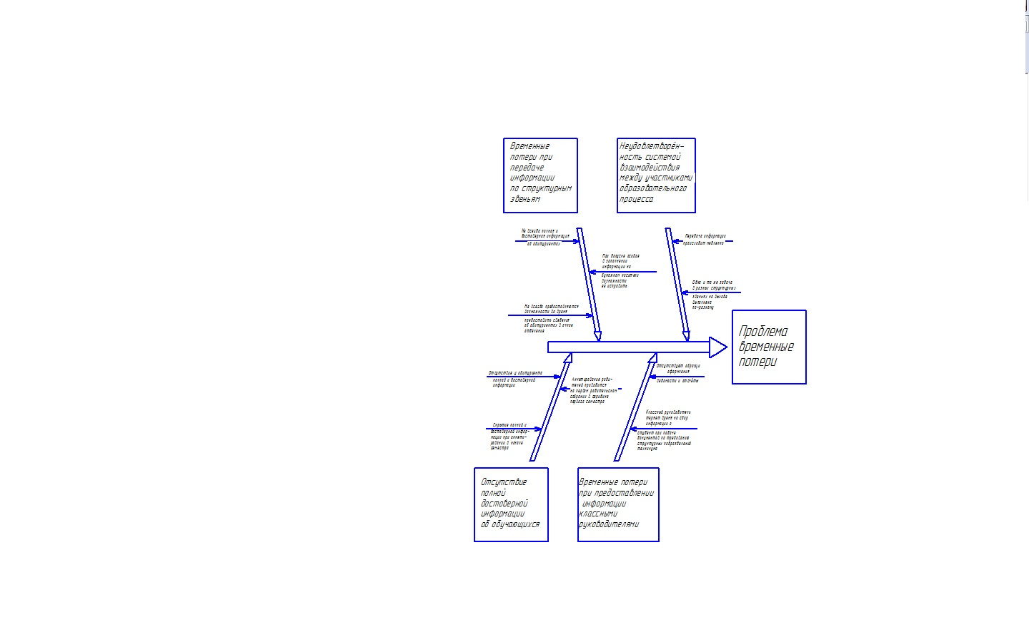
Построение диаграммы Исикавы
Областное государственное автономное профессиональное образовательное учреждение
«Шебекинский техникум промышленности и транспорта»

Slide 16
Шаг 5.
Поиск решения проблем с использованием механизма «5 почему?» и определение вклада в цель каждой решенной проблемы
Областное государственное автономное профессиональное образовательное учреждение
«Шебекинский техникум промышленности и транспорта»

Slide 17
Областное государственное автономное профессиональное образовательное учреждение
«Шебекинский техникум промышленности и транспорта»
Временные потери при передаче информации по структурным звеньям структурными подразделениями.
Почему? | Не всегда полная и достоверная информация об абитуриентах.
Почему? | Не всегда представляется возможность вовремя предоставить сведения об абитуриентах в очное отделение.
Почему? | Временные потери при повторном сканировании документов работниками структурных подразделений
Почему? | Не всегда работники образовательного процесса присутствуют на данный момент времени в кабинетах для сдачи-приема документации
Почему? | При допуске ошибок в заполнении информации на бумажном носителе нет возможности ее исправить.
Принятое решение: Создание единой электронной базы о поступающих в техникум.
Вклад в достижение цели: от 20 до 50 минут

Slide 18
Областное государственное автономное профессиональное образовательное учреждение
«Шебекинский техникум промышленности и транспорта»
2. Неудовлетворенность системой взаимодействия между участниками образовательного процесса.
Почему? | Передача информации происходит медленно.
Почему? | Периодическое оформление однотипных справок (ведомостей) классным руководителем в разные структурные подразделения
Почему? | Потеря времени при рукописном оформлении документов, необходимых для структурных подразделений.
Почему? | Потеря времени при оформлении журнала классного руководителя в рукописном варианте
Почему? | Одна и та же задача в разных структурных подразделениях на выходе выполнена по-разному.
Принятое решение: Создание единой образовательной платформы и разработка единых шаблонов для формирования ведомостей и отчетов.
Вклад в достижение цели: от 10 до 20 минут.

Slide 19
Областное государственное автономное профессиональное образовательное учреждение
«Шебекинский техникум промышленности и транспорта»
3. Отсутствие полной достоверной информации об обучающихся.
Почему? | Отсутствие у абитуриента полной и достоверной информации
Почему? | Сокрытие полной и достоверной информации при анкетировании обучающимися в начале семестра
Почему? | Анкетирование родителей проводится на первом родительском собрании в середине первого семестра
Почему? | Отсутствие оперативного доступа к изменению информации об обучающихся
Почему? | В форме анкеты (заявления) при поступлении не указана полная информация, необходимая для классного руководителя
Принятое решение: Создание единой образовательной платформы.
Вклад в достижение цели: от 30 до 50 минут.

Slide 20
Областное государственное автономное профессиональное образовательное учреждение
«Шебекинский техникум промышленности и транспорта»
4. Временные потери при предоставлении информации классными руководителями по структурным звеньям.
Почему? | Отсутствуют образцы оформления ведомостей и отчетов.
Почему? | Классный руководитель теряет время на сбор информации о студенте при подаче документов по требованию структурных подразделений техникума.
Почему? | Не всегда полная и достоверная информация об абитуриентах у классного руководителя.
Почему? | Не всегда представляется возможность вовремя предоставить сведения об абитуриентах в очное отделение классным руководителем.
Почему? | Временные потери при повторном сканировании документов классным руководителем
Принятое решение: Создание единых шаблонов для формирования ведомостей и отчетов.
Вклад в достижение цели: от 40 до 100 минут.

Slide 21
Шаг 6.
Составление идеальной карты процесса
Областное государственное автономное профессиональное образовательное учреждение
«Шебекинский техникум промышленности и транспорта»

Slide 22
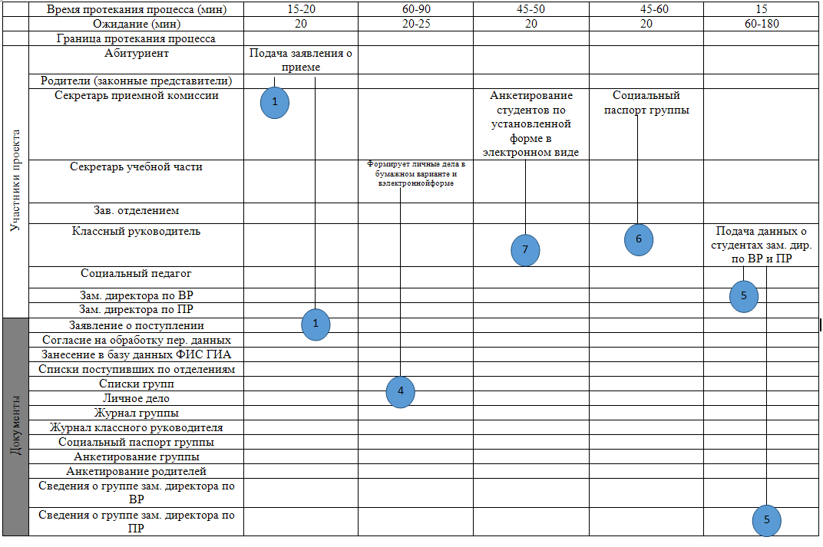
Карта идеального состояния процесса
Областное государственное автономное профессиональное образовательное учреждение
«Шебекинский техникум промышленности и транспорта»

Slide 23
Шаг 7.
Построение целевой карты процесса
Областное государственное автономное профессиональное образовательное учреждение
«Шебекинский техникум промышленности и транспорта»

Slide 24
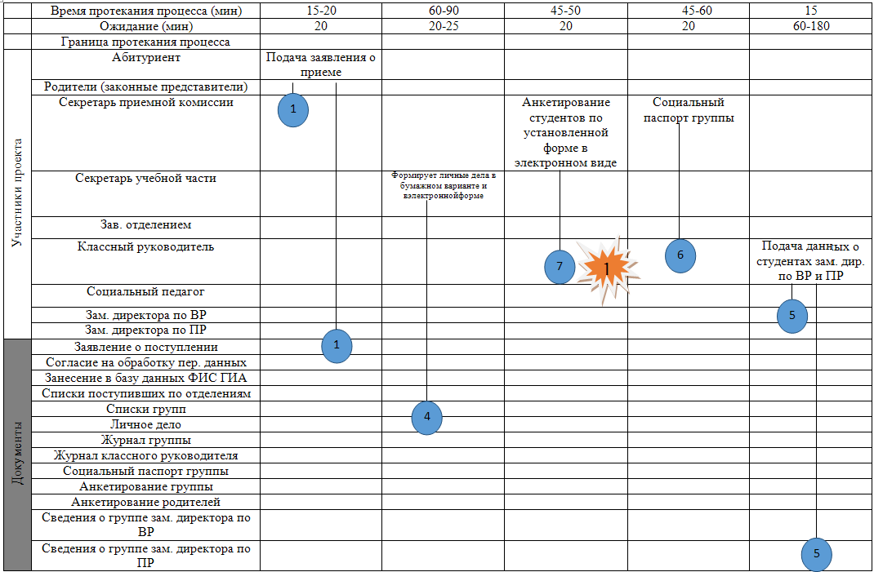
Карта целевого состояния процесса
Областное государственное автономное профессиональное образовательное учреждение
«Шебекинский техникум промышленности и транспорта»

Slide 25
Шаг 8.
Разработка плана мероприятий по решению проблем и определение сроков их решения
Областное государственное автономное профессиональное образовательное учреждение
«Шебекинский техникум промышленности и транспорта»

Slide 26
План мероприятий реализации проекта
Областное государственное автономное профессиональное образовательное учреждение
«Шебекинский техникум промышленности и транспорта»
№ п/п | № «ежа» | Мероприятия | Начало работ | Окончание работ
1 | 1,2,4 | Создание единой электронной базы о поступающих в техникум | 03.02.20 | 29.02.20
2 | 1,2,4 | Апробация электронной базы | 02.03.20 | 13.03.20
3 | 1,2,4 | Корректировка программы с учетом допущенных ошибок | 16.02.20 | 29.03.20
4 | 2,3 | Создание единой образовательной платформы и разработка единых шаблонов для формирования ведомостей и отчетов | 30.03.20 | 30.05.20
5 | 1,3 | Заполнение баз данных в единой образовательной платформе техникума. | 01.06.20 | 31.08.20
6 | 1,4 | Предоставление доступа на единую образовательную платформу для всего педагогического коллектива | 01.09.20 | 30.09.20
7 | 2 | Проверка и корректировка удовлетворенности участников образовательного процесса | 01.09.20 | 30.09.20

Slide 27
Шаг 9.
Создание «Уголка решенных проблем»
Областное государственное автономное профессиональное образовательное учреждение
«Шебекинский техникум промышленности и транспорта»

Slide 28
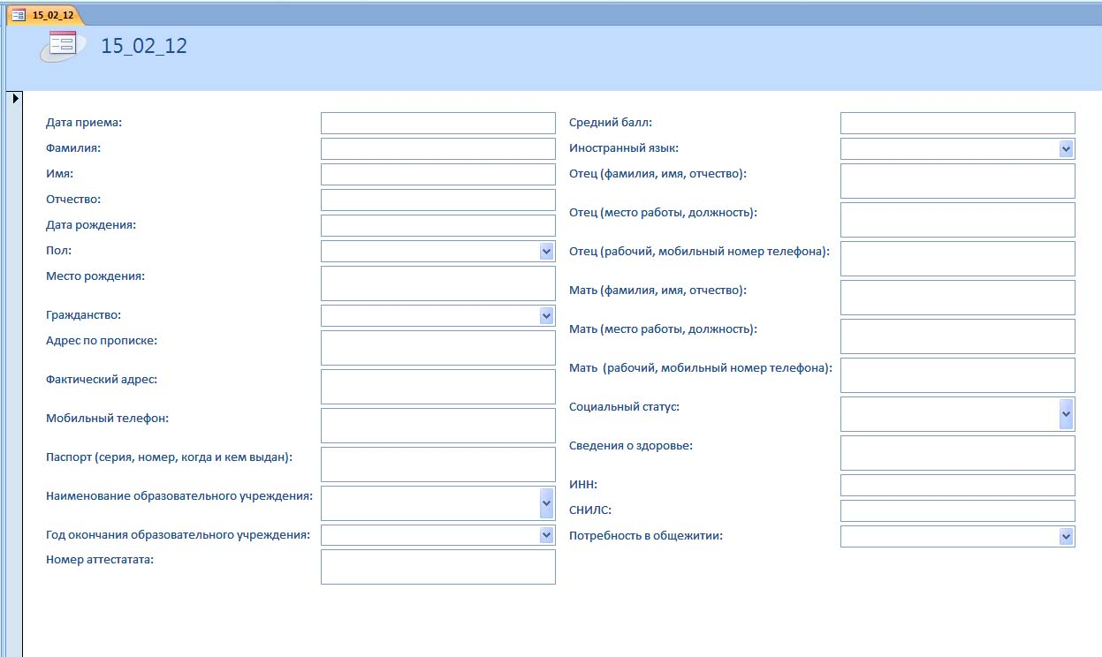
1. Временные потери при передаче информации по структурным звеньям структурными подразделениями.
Областное государственное автономное профессиональное образовательное учреждение
«Шебекинский техникум промышленности и транспорта»
Создание единой образовательной платформы для участников образовательного процесса ОГАПОУ «ШТПТ».
Разработка Положения функционирования единой образовательной платформы техникума.
Заполнение баз данных в единой образовательной платформе техникума.
Предоставление доступа на единую образовательную платформу для всего педагогического коллектива.
Решение:

Slide 29
2. Неудовлетворенность системой взаимодействия между участниками образовательного процесса.
Областное государственное автономное профессиональное образовательное учреждение
«Шебекинский техникум промышленности и транспорта»
Решение:
Создание единой образовательной платформы для участников образовательного процесса ОГАПОУ «ШТПТ».
Разработка Положения функционирования единой образовательной платформы техникума..
Проверка и корректировка удовлетворенности участников образовательного процесса.

Slide 30
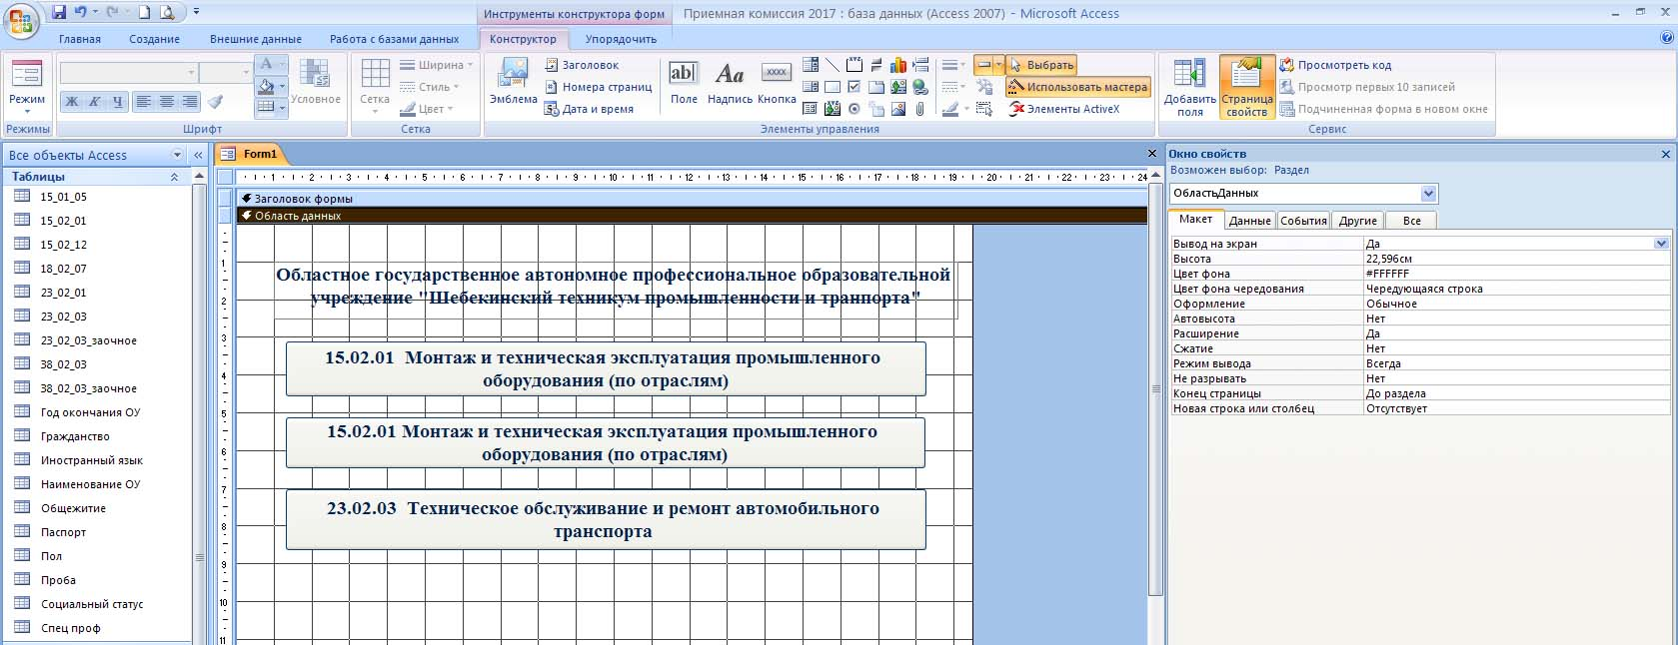
3. Отсутствие полной достоверной информации об обучающихся.
Областное государственное автономное профессиональное образовательное учреждение
«Шебекинский техникум промышленности и транспорта»
Создание единой образовательной платформы для участников образовательного процесса ОГАПОУ «ШТПТ».
Предоставление доступа на единую образовательную платформу для всего педагогического техникума.
Решение:

Slide 31
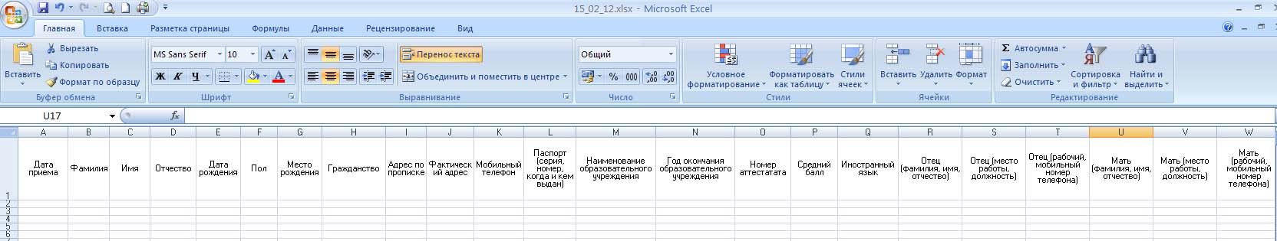
4. Временные потери при предоставлении информации классными руководителями по структурным звеньям.
Областное государственное автономное профессиональное образовательное учреждение
«Шебекинский техникум промышленности и транспорта»
Разработка шаблонов для оформления результатов и отчетов классного руководителя
Решение:

Slide 32
Шаг 10.
Подготовка чек-листа
Областное государственное автономное профессиональное образовательное учреждение
«Шебекинский техникум промышленности и транспорта»

Slide 33
Чек-лист проекта
Областное государственное автономное профессиональное образовательное учреждение
«Шебекинский техникум промышленности и транспорта»
№ п/п | Проблема | Решение
1 | Временные потери при передаче информации по структурным звеньям структурными подразделениями. | Создание единой образовательной платформы для участников образовательного процесса ОГАПОУ «ШТПТ». Разработка Положения функционирования единой образовательной платформы техникума. Заполнение баз данных в единой образовательной платформе техникума. Предоставление доступа на единую образовательную платформу для всего педагогического коллектива.
2 | Неудовлетворенность системой взаимодействия между участниками образовательного процесса. | Создание единой образовательной платформы для участников образовательного процесса ОГАПОУ «ШТПТ». Разработка Положения функционирования единой образовательной платформы техникума.. Проверка и корректировка удовлетворенности участников образовательного процесса.
3 | Отсутствие полной достоверной информации об обучающихся. | Создание единой образовательной платформы для участников образовательного процесса ОГАПОУ «ШТПТ». Предоставление доступа на единую образовательную платформу для всего педагогического техникума.
4 | Временные потери при предоставлении информации классными руководителями по структурным звеньям. | Разработка шаблонов для оформления результатов и отчетов классного руководителя

Slide 34
Шаг 11.
Проведение производственного анализа проекта
Областное государственное автономное профессиональное образовательное учреждение
«Шебекинский техникум промышленности и транспорта»

Slide 35
Областное государственное автономное профессиональное образовательное учреждение
«Шебекинский техникум промышленности и транспорта»
Степень удовлетворенности системой взаимодействия участниками образовательного процесса.
 | Текущее состояние | Целевое состояние | Идеальное состояние
Удовлетворенные (%) | 25 | 68 | 100
Не удовлетворенные (%) | 65 | 17 | 0
Воздержавшиеся (%) | 0 | 9 | 0

Slide 36
Областное государственное автономное профессиональное образовательное учреждение
«Шебекинский техникум промышленности и транспорта»

